Slide 1
O que é a computação em nuvem?
A computação em nuvem é a entrega de recursos de TI sob demanda por meio da Internet com definição de preço de pagamento conforme o uso. Em vez de comprar, ter e manter datacenters e servidores físicos, você pode acessar serviços de tecnologia, como capacidade computacional, armazenamento e bancos de dados, conforme a necessidade, usando um provedor de nuvem como a Amazon Web Services (AWS).

Slide 2
Benefícios da computação em nuvem
Agilidade
Elasticidade
Economia de custo
Implantação global em questão de minutos

Slide 3
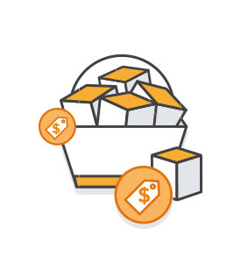


O pagamento conforme o uso permite que você se adapte facilmente a necessidades empresariais dinâmicas sem sobrecarregar orçamentos, além de melhorar a sua capacidade de resposta diante de mudanças. Com o modelo de pagamento conforme o uso, você pode adaptar sua empresa de acordo com a necessidade e não com base em previsões, o que reduz o risco de provisionamento em excesso ou perda de capacidade.
Pague menos usando mais
Com a AWS, você pode obter descontos baseados em volume e obter economias substanciais à medida que o seu uso aumenta. Para serviços como o S3, a definição de preço é feita em camadas, o que significa que quanto mais você usar, menor será o preço por GB. A AWS também oferece opções de compra de serviços que ajudam a atender às necessidades empresariais.
Economize ao reservar
Para produtos de computação, machine learning e banco de dados da AWS, os Savings Plans oferecem economia em relação ao plano sob demanda em troca de um compromisso de usar uma quantia específica (medida em USD/hora) de um produto ou uma categoria de produtos da AWS, por um período de um ou três anos.

Slide 4
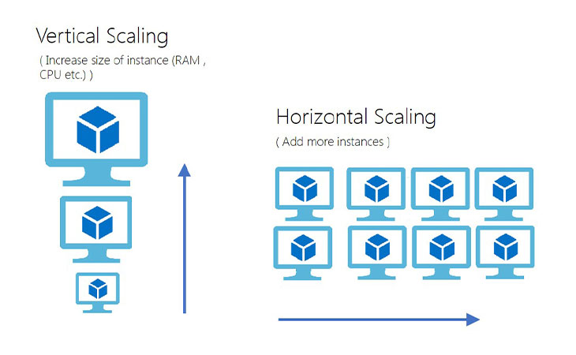
Conceitos

Slide 5
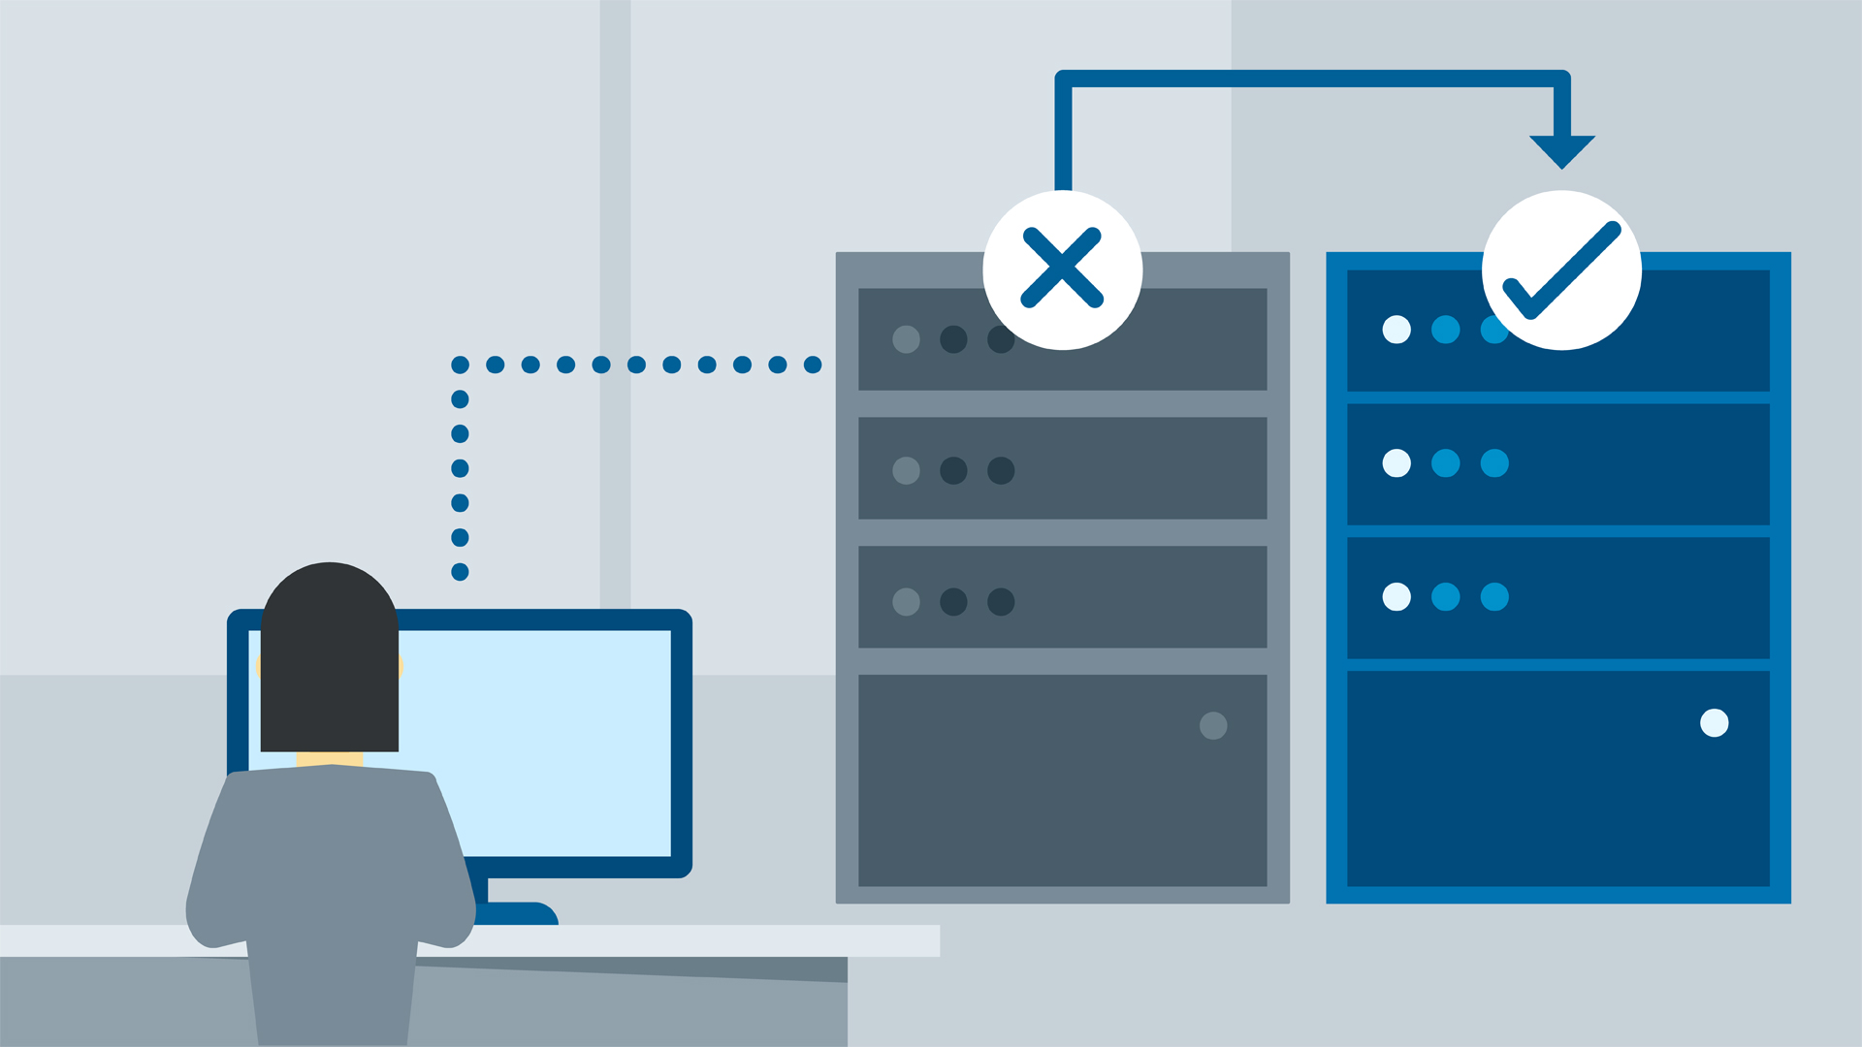
Alta Disponibilidade

